Slide 1
WEB-программирование итоги
Студентки группы ЭГ-31
Богданович Кристины

Slide 2
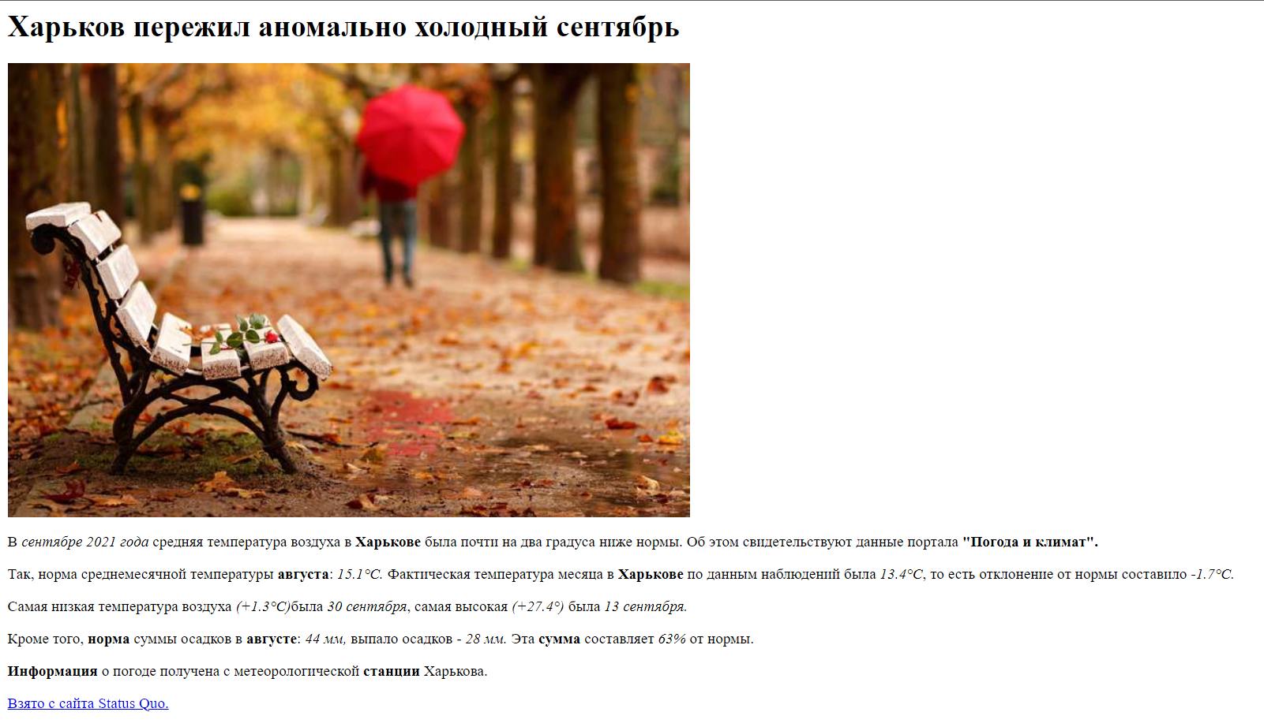
1 задание

Slide 3
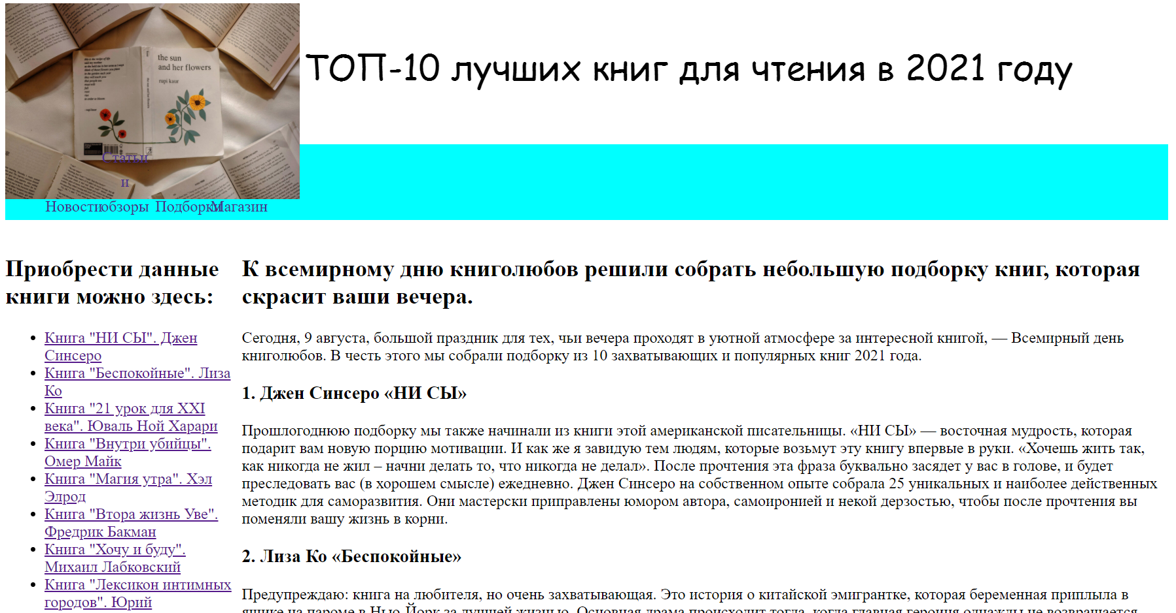
2 задание

Slide 4
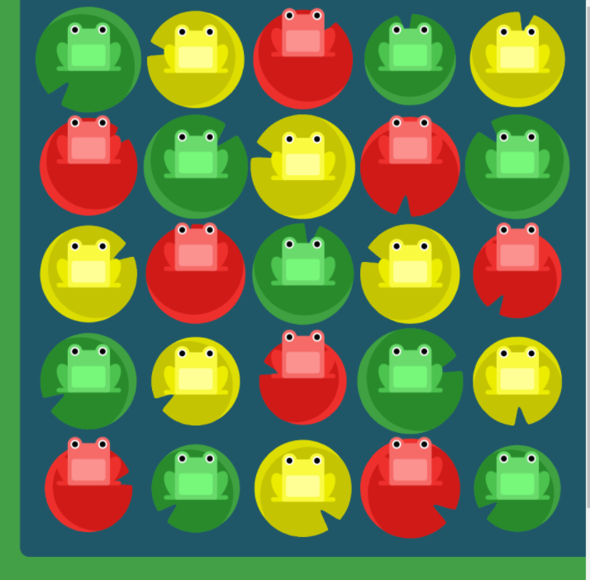
3 задание

Slide 5
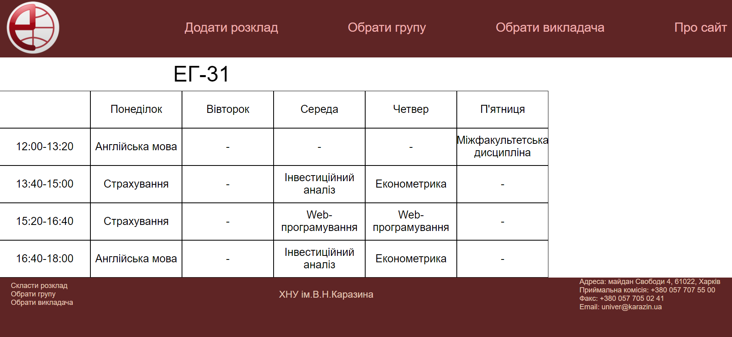
4 задание

Slide 6
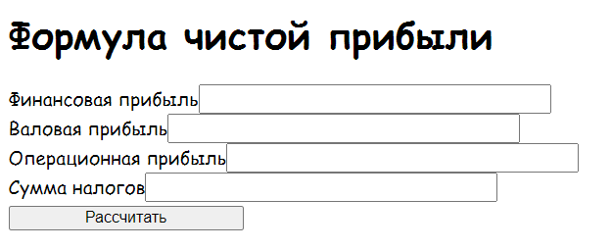
5 задание

Slide 7
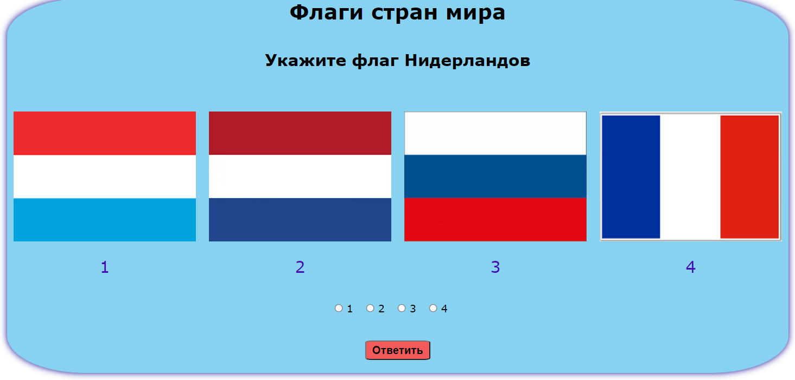
6 задание

Slide 8
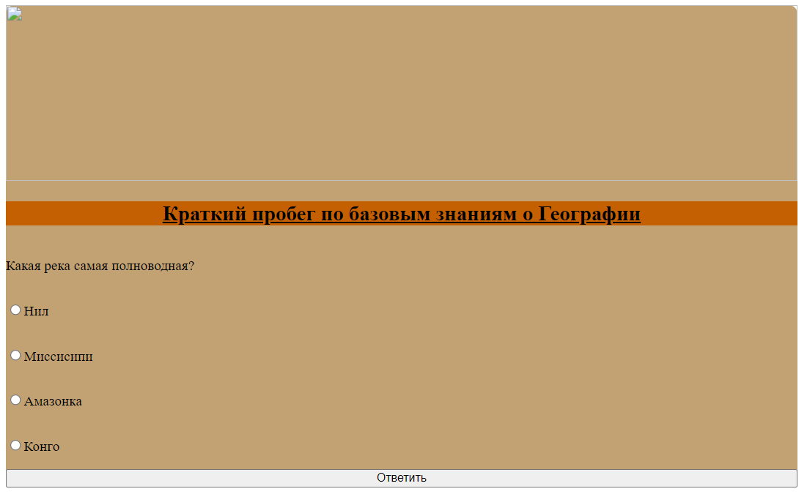
7 задание

Slide 9
Чему я научилась на этом курсе
Создавать сайты и дизайн
Освоила базовые знания в верстке сайтов
Освоила динамическое изменение данных на сайте

Slide 10
Благодарю за внимание

